Slide 1

Temperaturas extremas y salud:
Procesos de adaptación al calor
Dr. Julio Díaz Jiménez
Profesor de Investigación
Codirector de la Unidad de Referencia de Cambio Climático,
Salud y Medio Ambiente Urbano
Escuela Nacional de Sanidad

Slide 2
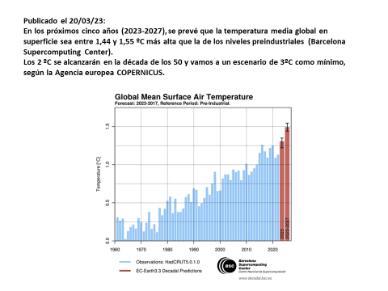

Slide 3
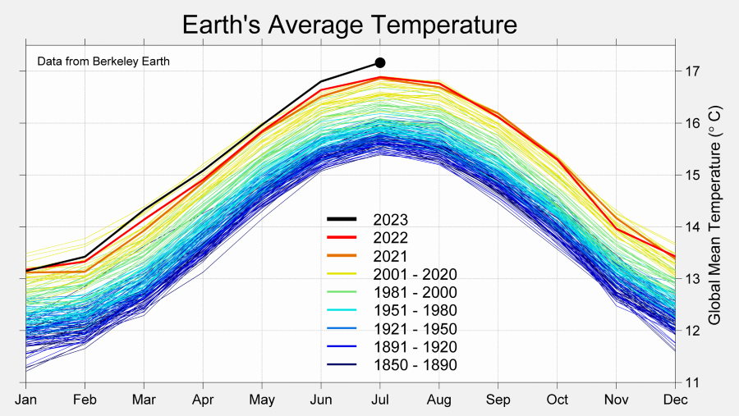

Slide 4
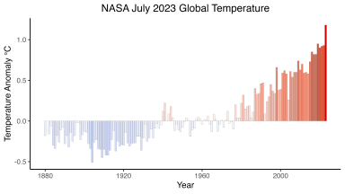
Julio de 2023 fue 0,24 °C más cálido que cualquier otro mes de julio registrado y fue 1,18 °C más cálido que el promedio de julio 1951-1980.

Slide 5
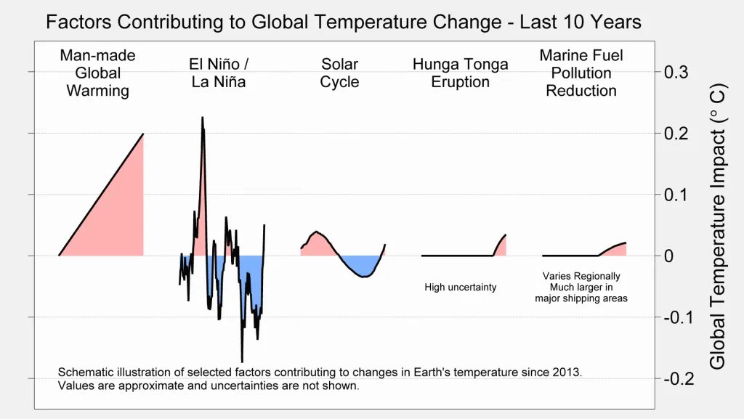

Slide 6
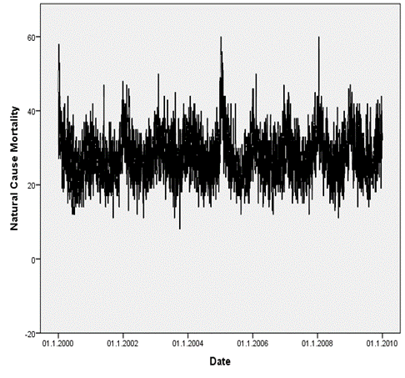
Evolución temporal de la mortalidad diaria

Slide 7
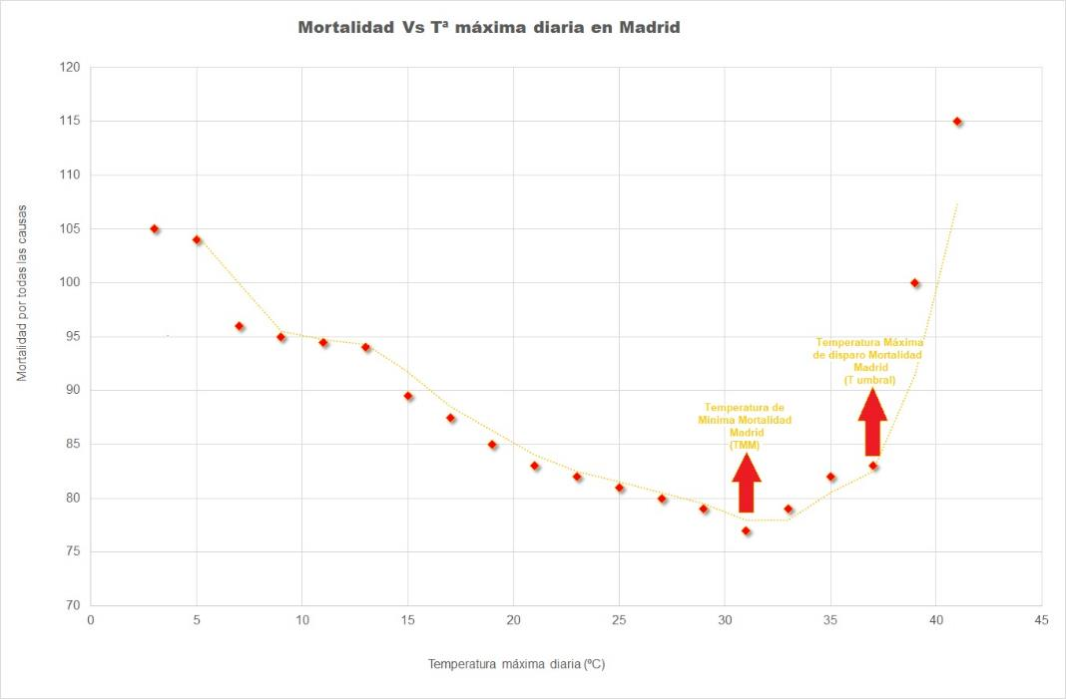

Slide 8
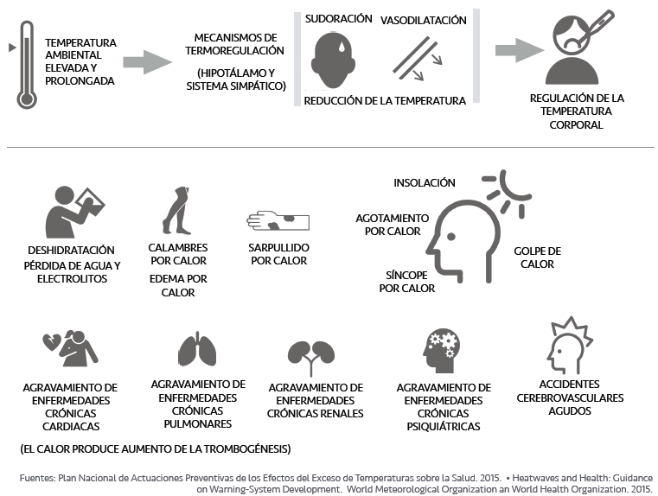
EFECTOS DE LAS ALTAS TEMPERATURAS SOBRE LA SALUD

Slide 9
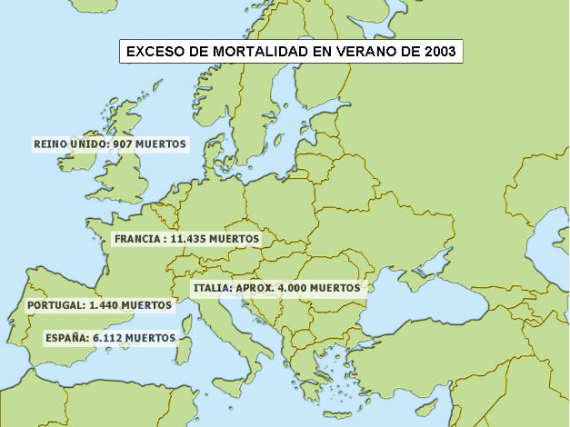
FACTORES AMBIENTALES
TEMPERATURA (máxima/mínima/media)
HUMEDAD
VELOCIDAD VIENTO
CONTAMINACIÓN ATMOS.QUÍMICA /BIÓTICA
TENDENCIA DE PRESIÓN
¿Cómo definimos una ola de calor?
INDICADORES SANITARIOS
MORTALIDAD DIARIA
INGRESOS
DIFERENTES CAUSAS (cardiovasculares/respiratorias)
VISITAS A ATENCIÓN PRIMARIA
APVP
FACTORES POBLACION
SOCIO-ECONÓMICOS
(nivel de renta)
DEMOGRÁFICOS
(sexo/grupos de edad)

Slide 10
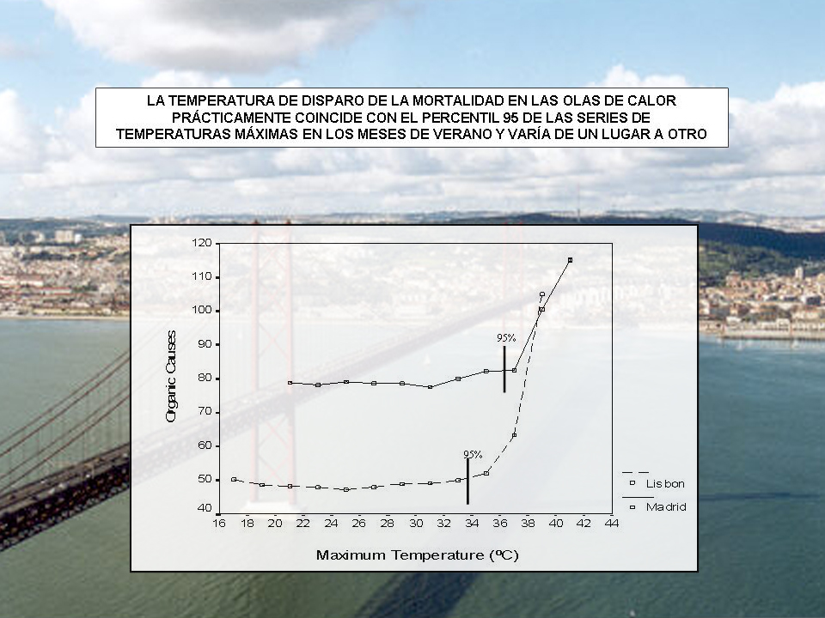

Slide 11
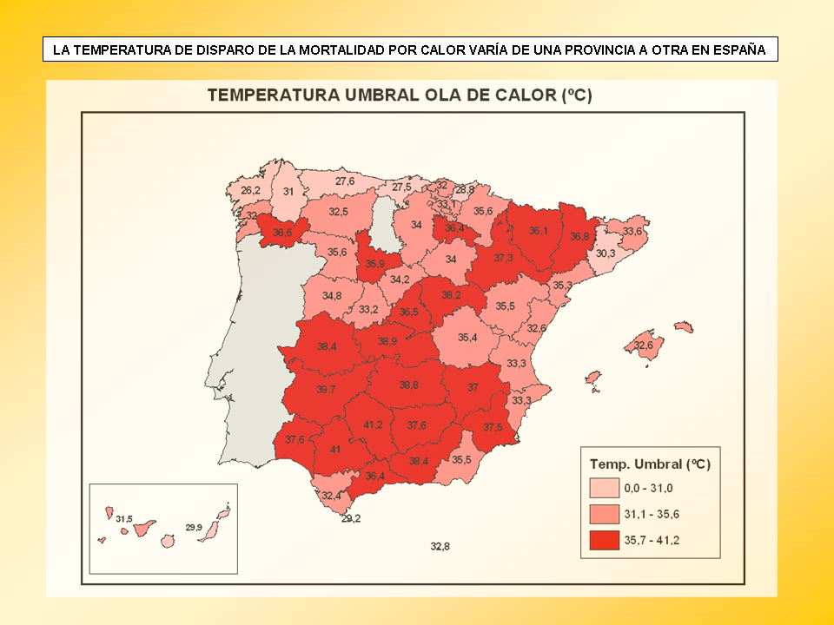

Slide 12
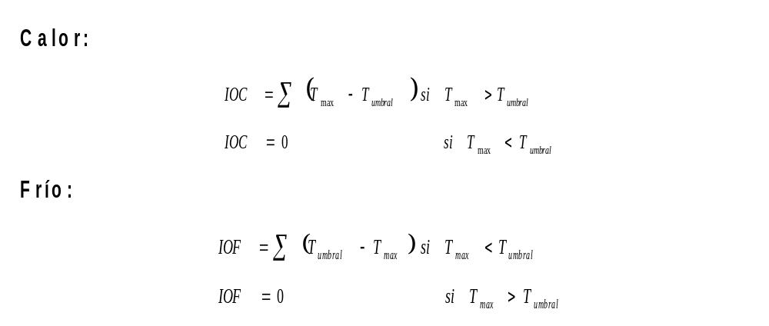
SENSIBILIDAD AL CLIMA ACTUAL
INDICE PARA CARACTERIZAR LA INTENSIDAD DE LAS OLAS DE CALOR Y FRÍO.

Slide 13
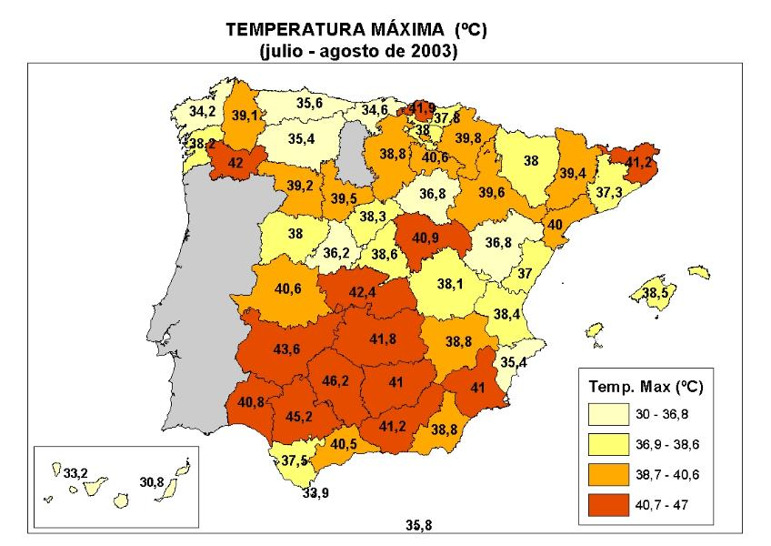
SENSIBILIDAD AL CLIMA ACTUAL
INDICE PARA CARACTERIZAR LA INTENSIDAD PARA LAS OLAS DE CALOR Y FRÍO.

Slide 14
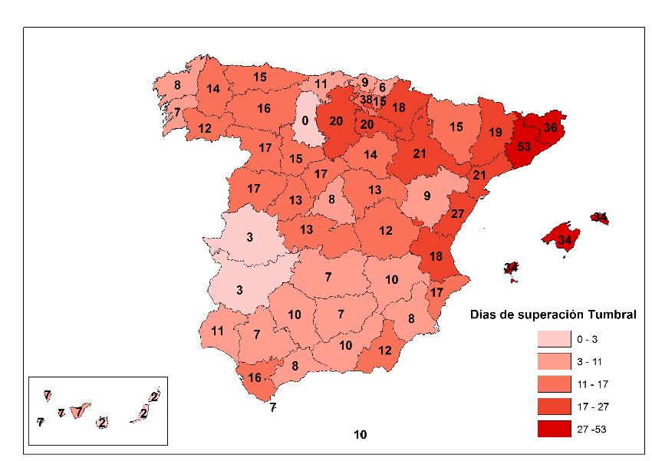

Slide 15
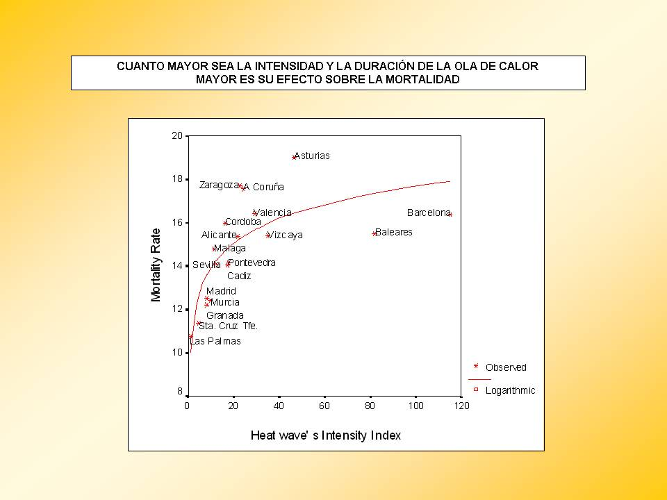

Slide 16
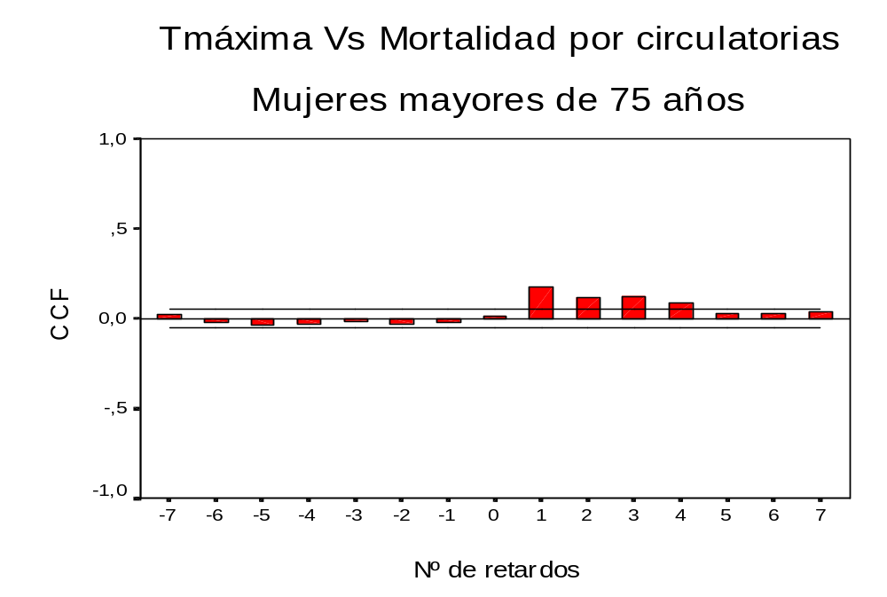
Un sólo día de superación de la temperatura umbral tiene impacto sobre la mortalidad hasta varios días después, siendo máximo uno o dos días después de superación del umbral, pudiendo notarse los efectos sobre la mortalidad hasta 4 días después.

Slide 17
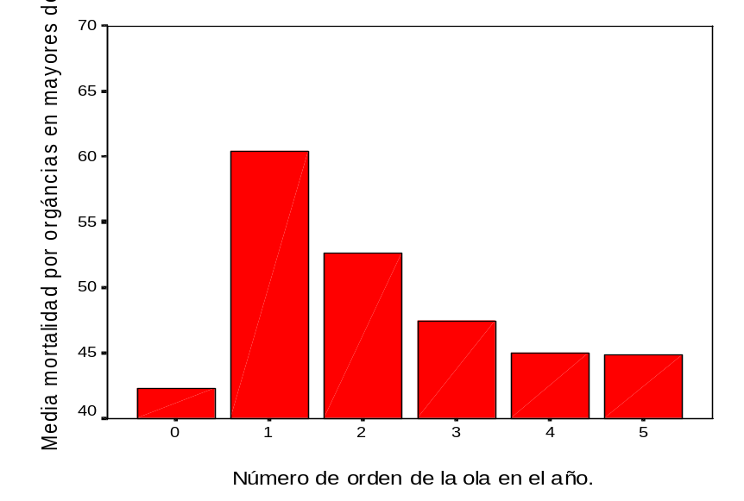
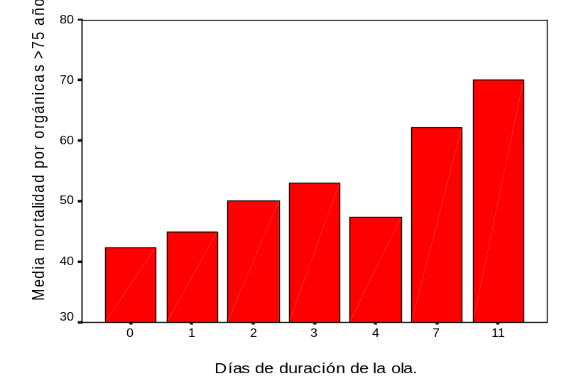
¿De qué depende el impacto de una ola de calor?

Slide 18
¿Siempre es el mismo percentil el que define una de ola de calor?
En principio se relacionaba con el percentil 95 de la serie de temperaturas máximas de los meses de verano. Primeros trabajos realizados para Madrid (36,5 ºC) Sevilla (41ºC) o Barcelona (30,5ºC)
Trabajos realizados en Castilla – La Mancha cuestionan estos resultados iniciales (2008).
Provincia | Umbral de temperatura Ola de calor (Tmax) | Percentil | Mayores de 65 años por 100 habitantes
Albacete | 36ºC | 97 | 18.02
Ciudad Real | 35ºC | 93 | 19.78
Cuenca | 32ºC | 92 | 24.97
Guadalajara | 35ºC | 95 | 19.52
Toledo | 38ºC | 97 | 19.06

Slide 19
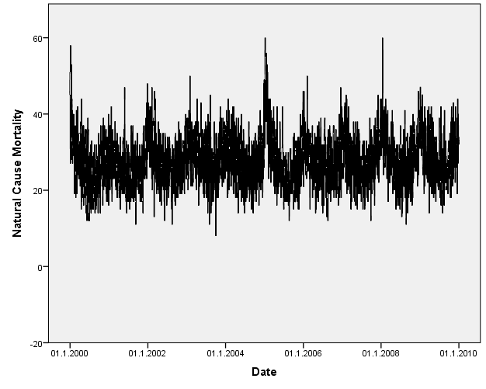
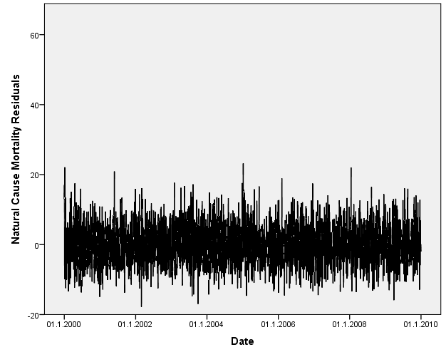
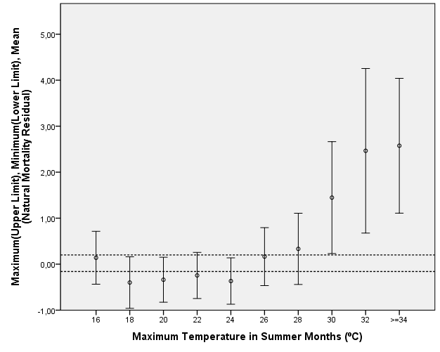
Scatter plot diagrams for natural-cause mortality, natural-cause mortality residuals and the threshold of maximum temperature and natural-cause mortality residuals in Bilbao (Spain).

Slide 20
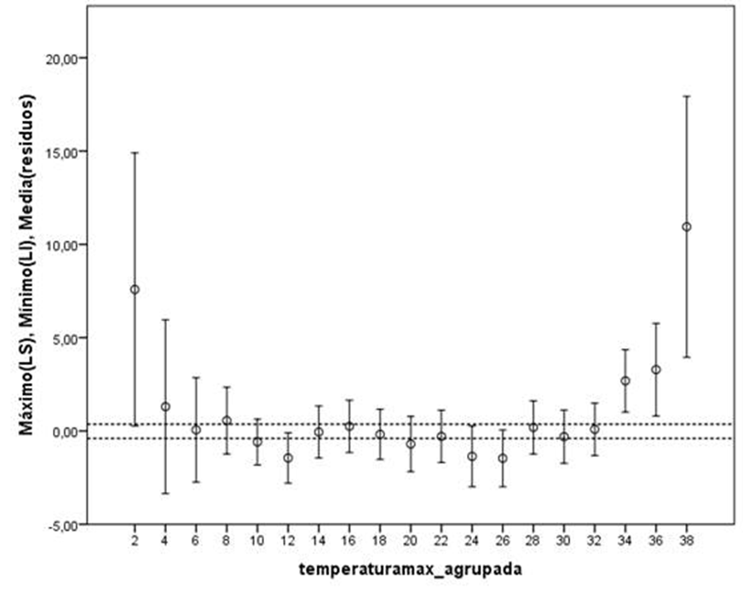
Evolución temporal de los impactos del calor:
Temperatura de disparo para Madrid 2001-2009: 34ºC
Percentil 82 Serie de temperaturas máximas meses junio-sept.

Slide 21
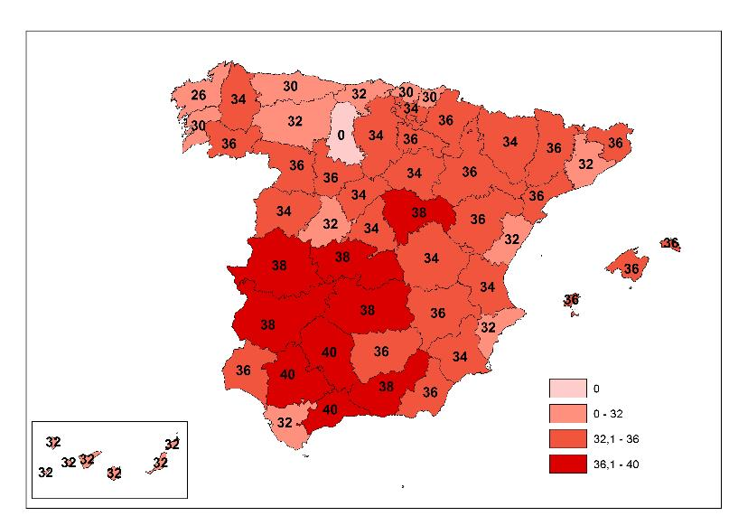
TEMPERATURAS UMBRAL (2000-2009)

Slide 22
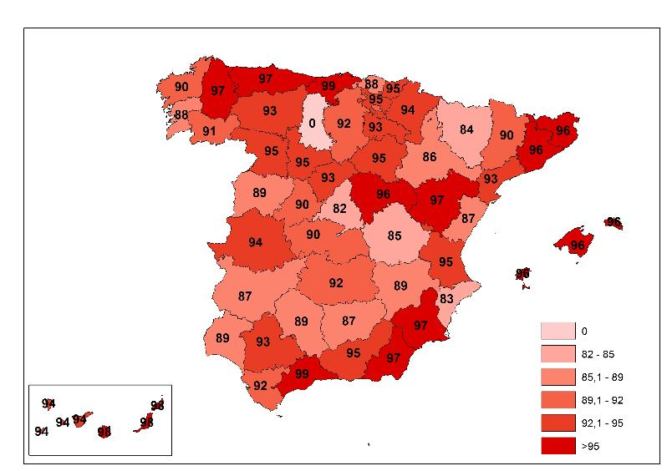
PERCENTILES UMBRAL (2000-2009)

Slide 23
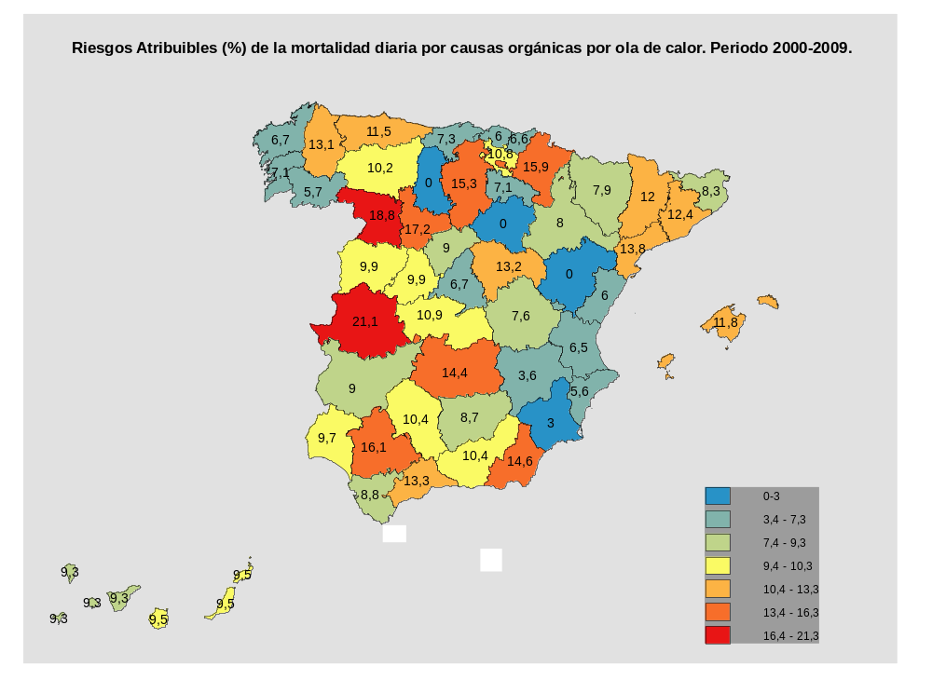
RIESGO ATRIBUIBLE

Slide 24
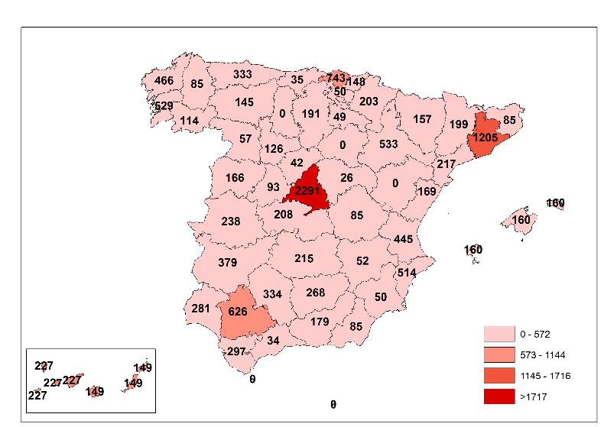
MORTALIDAD ATRIBUIBLE OLAS DE CALOR
1.300 muertes/año

Slide 25
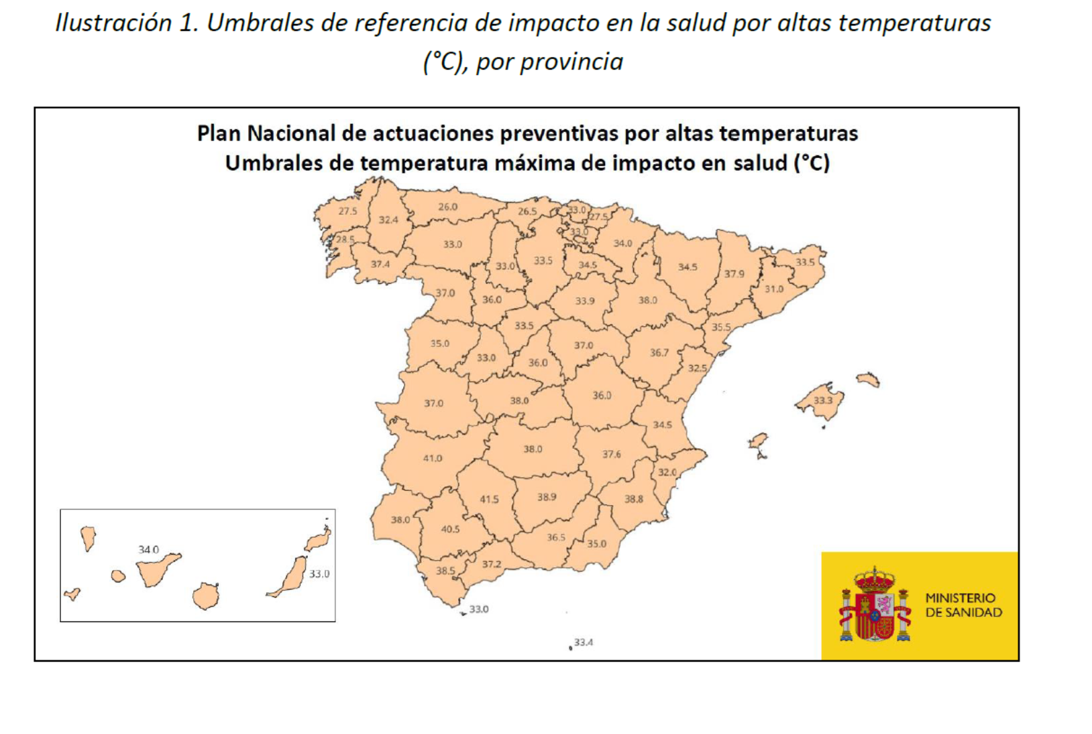

Slide 26
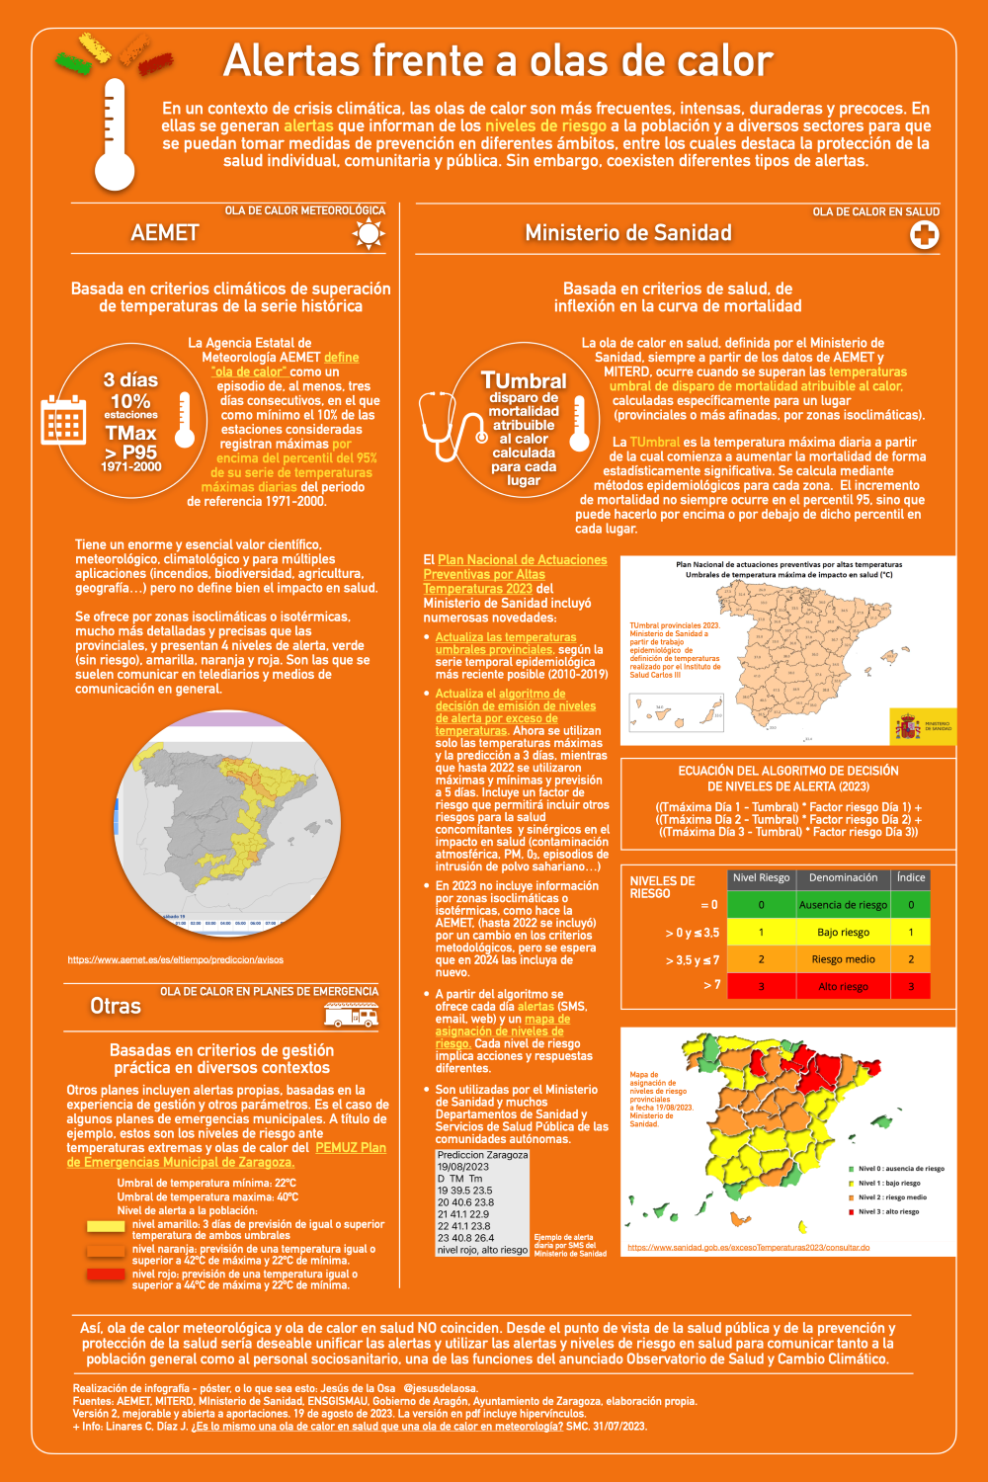

Slide 27
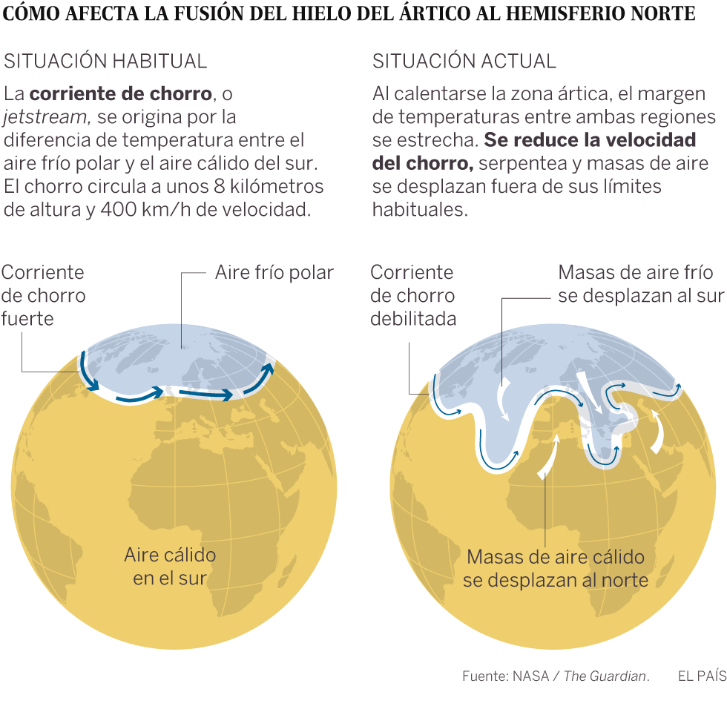

Slide 28


Slide 29
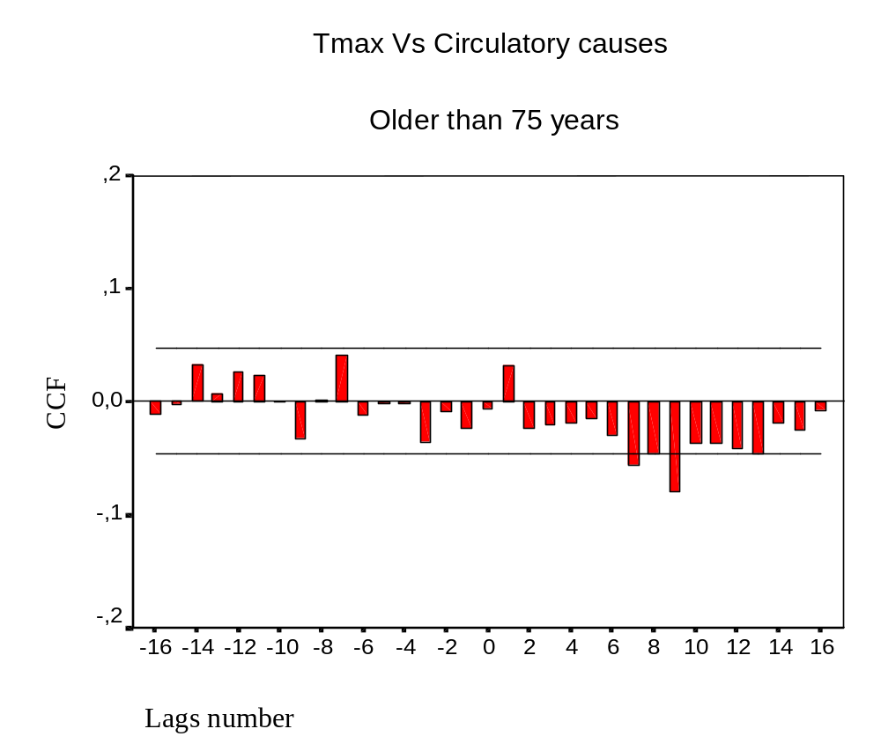
CCF. OLAS DE FRÍO.

Slide 30
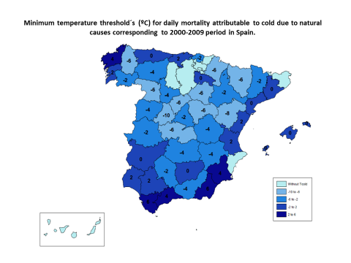

Slide 31
City | ºC excess heat wave | Heat wave days | Deaths /heat wave day | ºC deficit cold wave | Cold wave days | Deaths /cold wave day
A Coruña | 227,5 | 111 | 4 | 76,2 | 65 | 4
Albacete | 173,5 | 125 | 0,4 | 255,9 | 118 | 0,4
Alicante | 269,5 | 186 | 3 | 0 | 0 | 0
Almería | 54,6 | 39 | 2 | 74,2 | 57 | 3
Ávila | 175,1 | 122 | 1 | 15,5 | 9 | 2
Badajoz | 252,6 | 147 | 3 | 280,7 | 160 | 4
Barcelona | 74,3 | 49 | 25 | 34,7 | 31 | 11
Bilbao | 457,8 | 141 | 5 | 23,9 | 20 | 5
Burgos | 130 | 92 | 2 | 0 | 0 | 0
Cáceres | 98 | 71 | 3 | 37,2 | 36 | 1
Cádiz | 139,7 | 89 | 3 | 95,9 | 64 | 5
Castellón | 229,9 | 153 | 1 | 33,8 | 29 | 5
Ceuta | 0 | 0 | 0 | 0 | 0 | 0
Ciudad Real | 110 | 88 | 2 | 45,1 | 31 | 7
Córdoba | 173,2 | 125 | 3 | 35,4 | 25 | 7
Cuenca | 218 | 171 | 0,5 | 195,8 | 100 | 0,4
Girona | 62,8 | 41 | 2 | 0 | 0 | 0
Granada | 86,1 | 70 | 3 | 29,3 | 19 | 9
Guadalajara | 36,5 | 36 | 1 | 143,8 | 78 | 1
Huelva | 258,2 | 129 | 2 | 100,3 | 68 | 4
Huesca | 328,7 | 187 | 1 | 26 | 16 | 1
Jaén | 207,4 | 144 | 2 | 54,5 | 32 | 2
Las Palmas | 88,3 | 30 | 5 | 0 | 0 | 0
León | 98 | 79 | 2 | 324,2 | 174 | 1
Lleida | 159,2 | 110 | 2 | 389,3 | 170 | 2
Logroño | 100 | 72 | 1 | 633,1 | 276 | 1
Lugo | 48,8 | 29 | 3 | 33,7 | 26 | 3
Madrid | 321,1 | 211 | 11 | 42,8 | 30 | 19
Málaga | 8,3 | 8 | 4 | 60,4 | 50 | 11
Melilla | 0 | 0 | 0 | 0 | 0 | 0
Murcia | 63,8 | 36 | 1 | 8,4 | 4 | 17
Ourense | 180,7 | 104 | 1 | 184,5 | 112 | 2
Oviedo | 77,9 | 40 | 8 | 110,5 | 92 | 4
Palencia | 0 | 0 | 0 | 0 | 0 | 0
Pamplona | 88,8 | 65 | 3 | 32,6 | 24 | 1
P.Mallorca | 62,7 | 45 | 4 | 114,6 | 95 | 4
Pontevedra | 355,3 | 142 | 4 | 118,6 | 85 | 5
Salamanca | 164,5 | 125 | 1 | 488,7 | 231 | 1
Santander | 30,8 | 18 | 2 | 266,7 | 143 | 2
S.C.Tenerife | 133,4 | 66 | 3 | 0 | 0 | 0
Segovia | 103,9 | 85 | 0,5 | 81,2 | 44 | 1
Sevilla | 98,4 | 74 | 8 | 72 | 62 | 10
Soria | 50,6 | 53 | 0 | 216,2 | 93 | 0,3
San Sebastián | 143,2 | 57 | 3 | 0 | 0 | 0
Tarragona | 93,1 | 75 | 3 | 47,3 | 44 | 1
Teruel | 28 | 36 | 0 | 185,2 | 71 | 0
Toledo | 135,1 | 113 | 2 | 10,6 | 7 | 5
Valencia | 118,8 | 52 | 9 | 19 | 19 | 15
Valladolid | 57 | 57 | 2 | 146,9 | 76 | 1
Vitoria | 83,5 | 54 | 1 | 0 | 0 | 0
Zamora | 44,8 | 53 | 1 | 46,8 | 31 | 1
Zaragoza | 274,8 | 168 | 3 | 180,2 | 89 | 1
Spain | 134,2 | 4373 | 3,00 | 103,3 | 3006 | 3,48
Attributable mortality to heat/cold waves by city in Spain 2000-2009 period
.

Slide 32
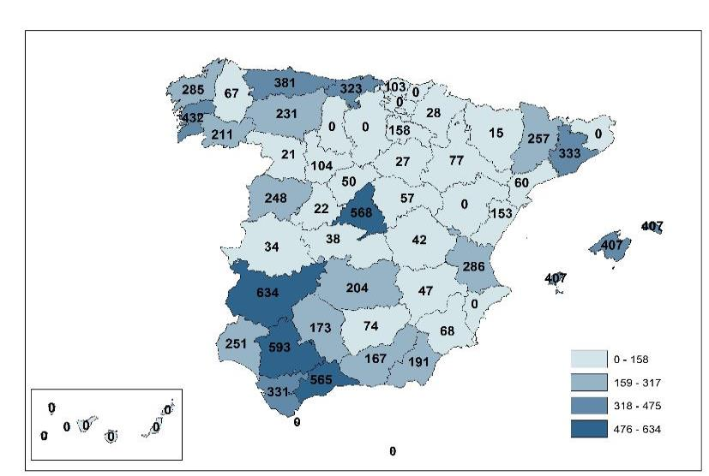
MORTALIDAD ATRIBUIBLE OLAS DE FRIO
1.050 muertes/año.

Slide 33
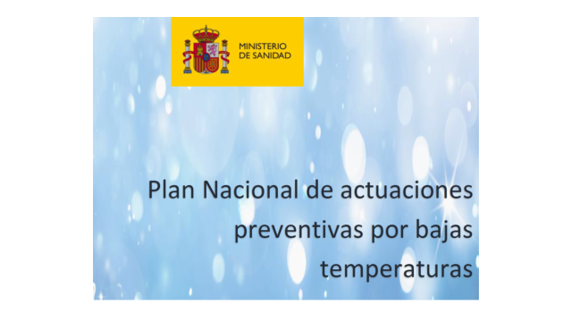

Slide 34
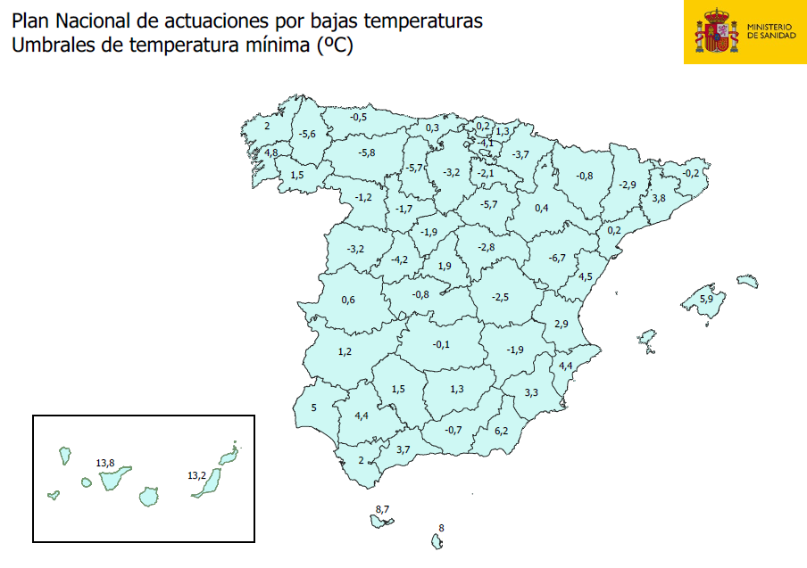

Slide 35
¿Evolución temporal de los impactos del calor?
Madrid por grupos de edad
 | <1 año | 1-17 años | 18-44 años | 45-64 años | 65-74 años | >75 años
Periodo 1986-1997 |  | Sin efecto* | 13,1 | 11,5 | 18,3 | 20,1
Periodo 2001-2009 | Sin efecto | Sin efecto | 29,4 (14,4-41,8) | Sin efecto | 11,8 (1,6-21,0) | 17,1 (11,6-22,3)
Comparativa entre los RA en % (IC95%) atribuibles al calor en la mortalidad por causas naturales
en los dos periodos analizados para Madrid según grupos de edad. Umbral calor Tmax > 36,5ºC
*En este estudio el grupo de edad considerado fue el de menores de 10 años en su conjunto.

Slide 36
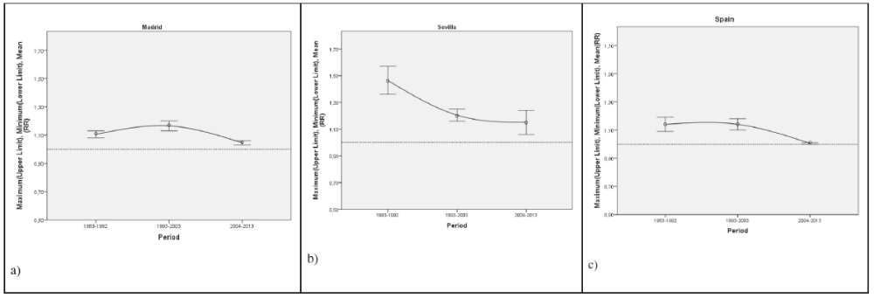
EVOLUCIÓN DE LAS TEMPERATURAS EXTREMAS

Slide 37
Evolución temporal de los impactos del frío
El caso de Madrid por grupos de edad.
 | <1 año | 1-17 años | 18-44 años | 45-64 años | 65-74 años | >75 años
Periodo 1986-1997 | 17,4 | 23,1* | ---- | 7,7 | 5,1 | 2,7
Periodo 2001-2009 | 28,3 (0,6-48,2) | 45,8** (0-71,6) | Sin efecto | 13,4 (7,9-18,6) | 10,6 (6,1-14,9) | 9,0 (5,6-12,3)
Comparativa entre los RA en % (IC95%) atribuibles al frío en la mortalidad por causas naturales en los dos periodos analizados para Madrid según grupos de edad. Umbral frío tmax < 5ºC.
*En este estudio el grupo de edad considerado fue el de 1-5 años exclusivamente.
**p=0,062

Slide 38
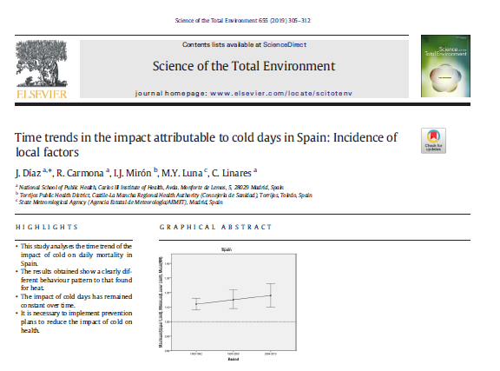
EVOLUCIÓN DE LAS TEMPERATURAS EXTREMAS

Slide 39
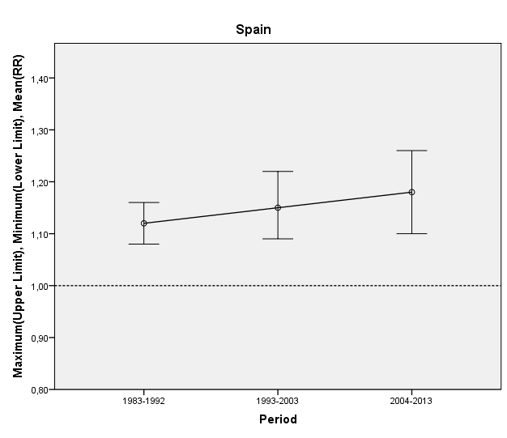
EVOLUCIÓN DE LAS TEMPERATURAS EXTREMAS

Slide 40
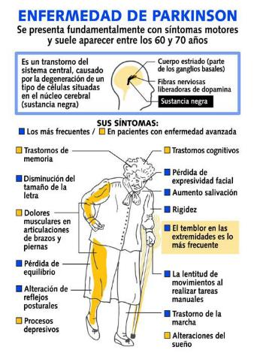
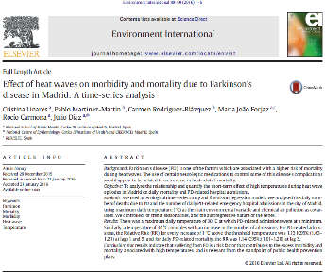
GRUPOS DE ESPECIAL SUSCEPTIBILIDAD
Trastorno Neurodegenerativo & Incremento del Riesgo en Olas de Calor
Déficit de dopamina & Hipertermia
Consumo de neurolépticos
Notes:
-Olas de calor y Enfermedades Neurodegenerativas
-La enfermedad de Parkinson (PD) es la segunda enfermedad degenerativa más común en la población y que conlleva un alto coste económico, sobre todo en fases avanzadas de la enfermedad
-Padecer una trastorno neurodegenerativo como PD es uno de los factores a nivel individual asociado con un mayor riesgo de mortalidad cuando se produce una ola de calor
-Bien mediante un mecanismo biológico como es el déficit de dopamina relacionado con la hipertermia en olas de calor o bien, a partir de los efectos de dishidrosis que tiene el consumo de neurolépticos.
- El grupo de mayores de 75 años, en el que tiene mayor incidencia la PD y también es el grupo de edad al que mayor mortalidad se atribuyen las olas de calor en Madrid

Slide 41
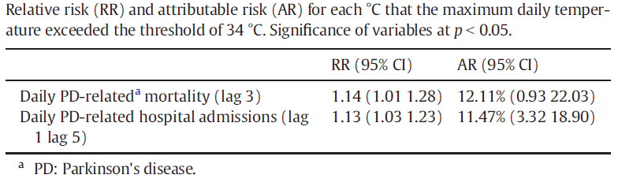
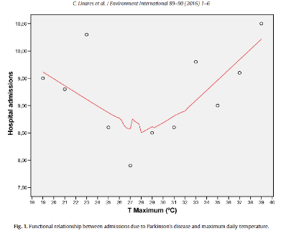
Asociación entre Olas de Calor y morbi-mortalidad
por enfermedad de Parkinson en Madrid

Slide 42
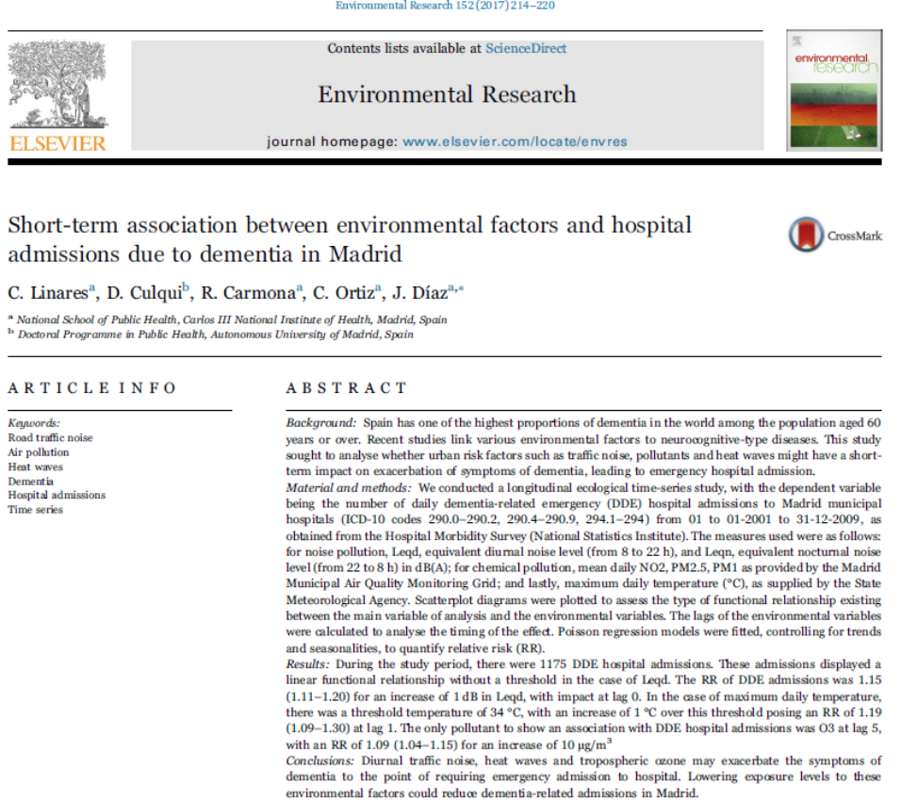
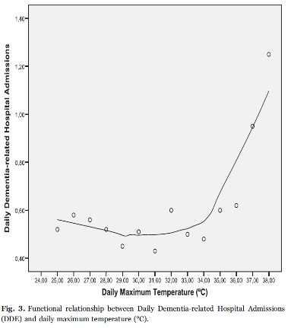
Asociación entre Olas de Calor y morbilidad
por Demencia en Madrid

Slide 43
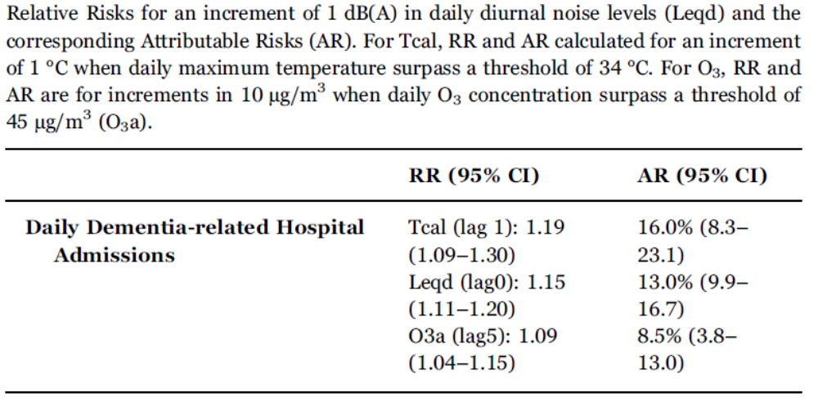
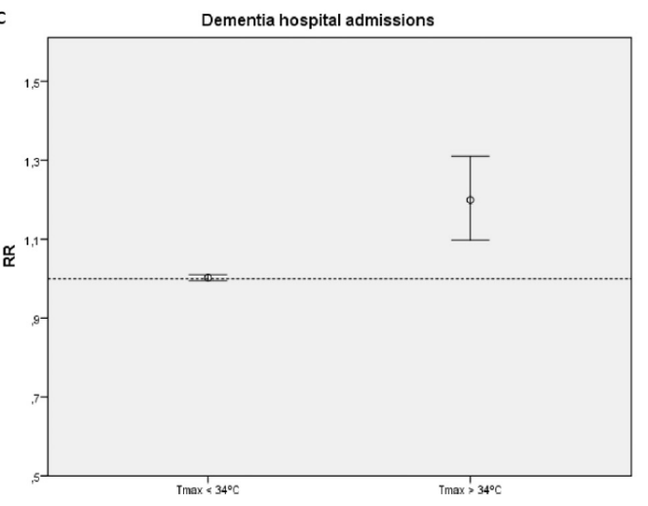
Asociación entre Olas de Calor y morbilidad
por Demencia en Madrid

Slide 44
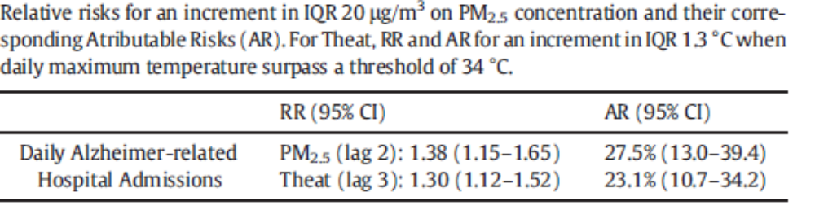
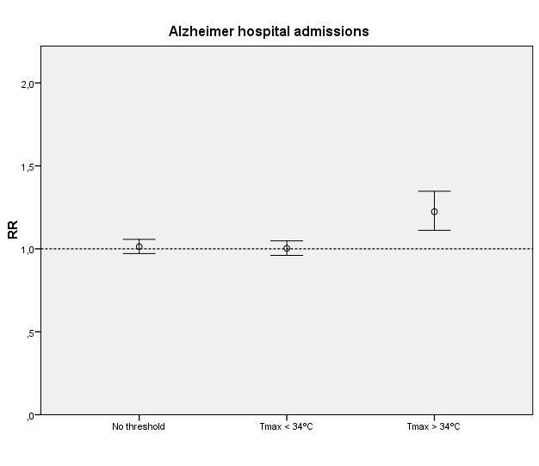
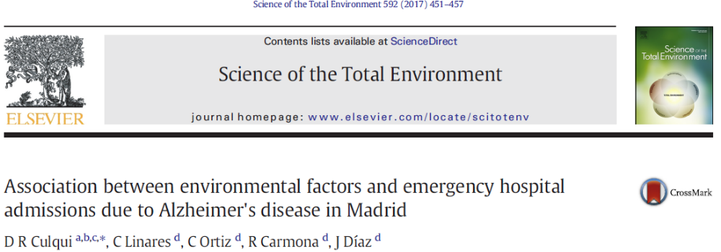
Asociación entre Olas de Calor y morbilidad
por Alzheimer en Madrid

Slide 45
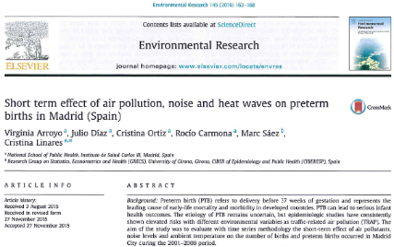
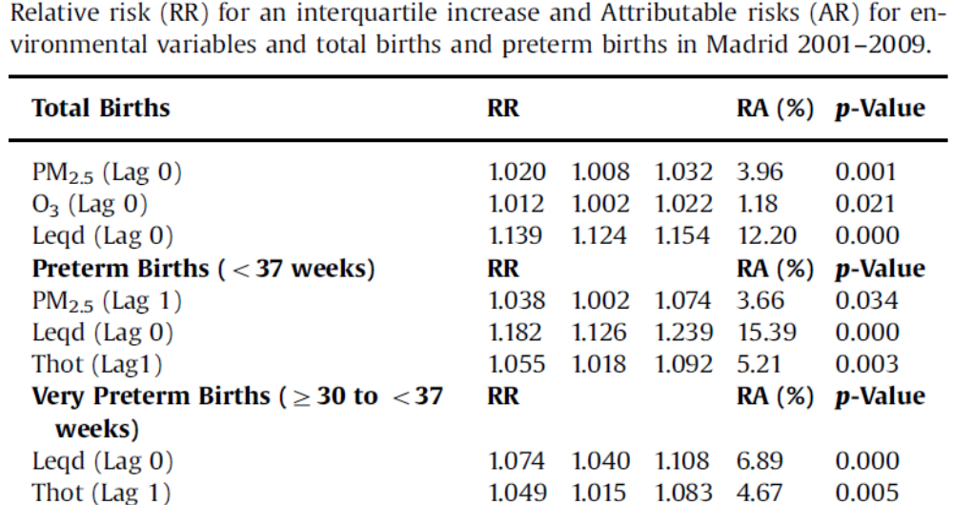
Asociación entre Olas de Calor y PREMATURIDAD en Madrid
Según un estudio realizado para Nueva York en el horizonte 2070-2099 los niños nacerán con 4,6 g menos como consecuencia de las temperaturas extremas asociadas al Cambio Climático
Notes:
- Mecanismo biológico (aumento de la tensión arterial) evaporar calor. Tasa metabólica elevada.
-PREMATURIDAD conlleva bajo peso

Slide 46
Asociación a corto plazo olas de calor y partos prematuros en Madrid
Según un estudio realizado para Nueva York en el horizonte 2070-2099 los niños nacerán con 4,6 g menos como consecuencia de las temperaturas extremas asociadas al Cambio Climático
Total Births | RR | RA (%) | p-value
PM_{2.5} (Lag 0) | 1.020 (1.008 1.032) | 3.96 | 0.001
O₃ (Lag 0) | 1.012 (1.002 1.022) | 1.18 | 0.021
Leqd (Lag 0) | 1.139 (1.124 1.154) | 12.20 | 0.000
Preterm Births (<37 weeks) | RR | RA (%) | p-value
PM_{2.5} (Lag 1) | 1.038 (1.002 1.074) | 3.66 | 0.034
Leqd (Lag 0) | 1.182 (1.126 1.239) | 15.39 | 0.000
Thot (Lag1) | 1.055 (1.018 1.092) | 5.21 | 0.003
Very Preterm Births (≥30 to <37 weeks) | RR | RA (%) | p-value
Leqd (Lag 0) | 1.074 (1.040 1.108) | 6.89 | 0.000
Thot (Lag 1) | 1.049 (1.015 1.083) | 4.67 | 0.005
Extremely Preterm Births (<30 weeks) | RR | RA (%) | p-value
Leqd (Lag 0) | 1.286 (1.210 1.362) | 22.23 | 0.000
Relative risk (RR) for an interquartile increase and Attributable risks (AR) for environmental variables and total births and preterm births in Madrid 2001-2009.

Slide 47
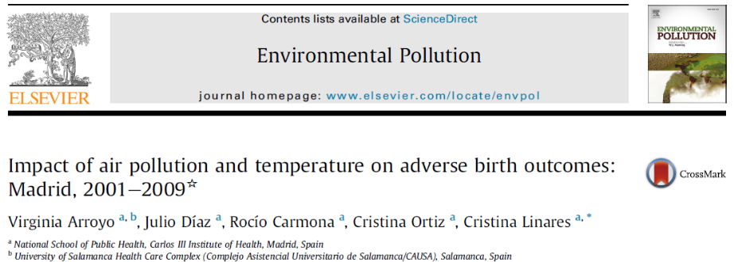

Asociación en trimestres gestacionales entre olas de calor y variables adversas al nacimiento en Madrid

Slide 48



Asociación entre Olas de Calor y Violencia en Madrid
Notes:
Colaboración con el Ministerio del Interior

Slide 49


Slide 50


Slide 51



Slide 52


Slide 53


Slide 54


Slide 55


Slide 56


Slide 57

Ritmo global de variación de la TMM (1983-2018) :0.64 ºC/década
Ritmo global de variación de Tmax Verano (1983-2018): 0,41 ºC/década

Slide 58

Ritmo de variación de la TMM (1983-2018) : (0,64 ºC/década)
Ritmo de variación de Tmax prevista verano RCP8.5 (2051-2100) : (0,66 ºC/década)

Slide 59


Slide 60


Slide 61


Propuesta de medidas por grupos vulnerables
Evaluación y actualización continua
Implantación a escala local
Umbrales epidemiológicos
¿Tiene sentido aplicar las mismas medidas y al mismo tiempo en las zonas urbanas y en las rurales?

Slide 62


Slide 63



Slide 64



Slide 65

OR de sufrir ola de calor asociado con cada variable

Slide 66



Slide 67


Slide 68

Evolution of the minimum mortality temperature (MMT) by year in men and women in Spain (1983-2018). See the values of the slopes of the regression lines to the right (ºC/decade).

Slide 69


Slide 70


Slide 71


Slide 72


Slide 73
 | Causas Naturales | Causas circulatorias | Causas respiratorias
NAF=1 (N=144) Con intrusión de polvo sahariano | Tcal (0) AR: 1.47 (0.42 2.50) Muertes/día ola: 3.9 (1.1 6.6) | Tcal (3) AR: 2.25 (0.32 4.15) Muertes/día ola: 1.5 (0.2 2.7) PM₁₀ (lag 1) AR: 3.18 (0.18 6.10) Muertes /día ola: 3.0 (0.2 5.7) | Tcal (2) AR: 2.52 (0.00 5.08) Muertes /día ola: 1.0 (0.0 1.9) O_{3a} (lag 6) AR: 5.23 (1.38 8.92) Muertes /día ola: 2.1 (0.5 3.6)
NAF=0 (N=88) Sin intrusión de polvo sahariano | Tcal (0) AR: 2.86 (1.10 4.59) Muertes/día ola: 4.9 (1.9 7.9) | Tcal (0) AR: 5.83 (2.48 9.07) Muertes /día ola : 2.5 (1.1 3.9) O_{3a} (lag 2) AR: 4.21 (0.25 8.02) Muertes /día ola: 2.3 (0.1 4.4) | O_{3a} (lag 8) AR: 6.36 (1.80 10.71) Muertes /día ola: 1.9 (0.5 3.2)

Slide 74


Slide 75
 | Causas Naturales | Causas circulatorias | Causas respiratorias
NAF=1 (N=144) Con intrusión de polvo sahariano | PM₁₀ (lag 0) AR: 0.71 (0.14 1.28) Ingresos /día ola: 20.8 (4.2 37.4) PM₁₀ (lag 3) AR: 0.87 (0.22 1.51) Ingresos /día ola: 25.3 (6.4 44.1) |  | O_{3a} (lag 8) AR: 1.69 (0.14 3.21) Ingresos /día ola: 4.5 (0.4 8.6)
NAF=0 (N=88) Sin intrusión de polvo sahariano | Tcal (lag 3) AR: 0.85 (0.17 1.53) Ingresos /día ola: 11.1 (2.2 19.9) O_{3a} (lag 2) AR: 1.00 (0.25 1.75) Ingresos /día ola: 17.2 (4.3 30.1) | Tcal (lag 5) AR: 2.27 (0.63 3.88) Ingresos /día ola: 4.2 (1.2 7.3) O_{3a} (lag 2) AR: 2.51 (0.63 4.35) Ingresos /día ola: 6.2 (1.6 10.8) | Tcal (lag 0) AR: 1.77 (0.00 3.52) Ingresos /día ola: 2.9 (0.0 5.7) Tcal (lag 3) AR: 2.62 (0.70 4.51) Ingresos /día ola: 4.2 (1.1 7.3)

Slide 76


Infografía: Jesús de la Osa.

Slide 77


Slide 78


Slide 79
 | No. heat waves/ mean intensity (⁰C) | Correlation coefficient Tmax vs. Tmin | Difference Tmin Urban – Non-urban (T_{UHI}) | Difference Tmax Urban – Non-urban
Madrid Theat Theatmin | 232 /2⁰C 109/1.3 ⁰C | 0.948** | 1.3⁰C | 0⁰C
Barcelona Theat Theatmin | 25 /1.2⁰C 66/0.8 ⁰C | 0.799** | 3.2⁰C | -0.1⁰C
Valencia Theat Theatmin | 20/2.0 71/0.8 | 0.609** | 4.1⁰C | -1.6⁰C
Malaga Theat Theatmin | 4/0.9 18/1 | 0.573** | 1.9⁰C | 1.5⁰C
Murcia Theat Theatmin | 11/1.8 176/1.4 | 0.447** | 1.2⁰C | 0⁰C

Slide 80


Slide 82

MORTALIDAD CAUSAS NATURALES
1. Sierra de Madrid:
Temperatura Umbral 26ºC (p87) RA=8,8% (4,5-12,9)
2. Metropolitana y Henares:
Temperatura Umbral 36ºC (p95) RA=13,6% (11,3-15,9)
3. Sur, Vegas y Oeste:
Temperatura Umbral 38ºC (p92) RA=14,9% (7,2-21,9)

Slide 83
Beneficios regiones Isoclimáticas Madrid
 | Umbral ola calor (percentil) | Mortalidad atribuible (IC95%) 2000-2009 | Nº días superación umbral calor 2000-2009 | Nº días superación umbral 34ºC 2000-2009 | Diferencia (días)
Reg. Isocl. Sierra de Madrid | 26ºC (p87) | 73 (38 - 108) | 150 | 0 | -
Reg. Isocl. Metropolitana y Henares | 36ºC (p95) | - | 58 | 211 | 153
Reg. Isocl. Sur, Vega y Oeste | 38ºC (p92) | - | 87 | 504 | 417
Regiones Extracomunitarias. Papel relevante MSSSI.

Slide 84

EVOLUCIÓN DE LAS TEMPERATURAS EXTREMAS: impacto olas de frío.

Slide 85


Slide 86


Slide 87


Slide 88


Slide 89



MUCHAS GRACIAS POR SU ATENCIÓN
Dr. Julio Díaz Jiménez
Instituto de Salud Carlos III
j.diaz@isciii.es
@ensgismau
«Luchar contra el cambio climático podría ser la mayor oportunidad del siglo 21 en materia de salud mundial»

